Slide 1
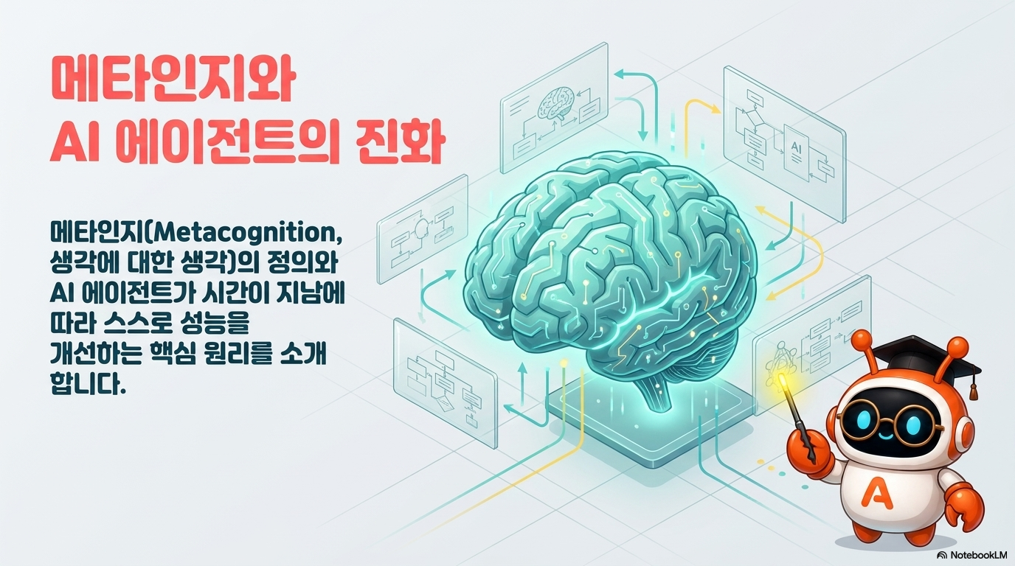
Notes:
여러분 안녕하세요. 오늘은 에이아이 에이전트의 성능을 근본적으로 혁신할 수 있는 핵심 개념인 메타인지에 대해 함께 알아보겠습니다. 메타인지란 무엇일까요? 사전적 정의를 한마디로 요약하면 바로 생각에 대한 생각입니다. 우리 인간이 문제를 풀 때 단순히 답을 내는 것에 그치지 않고 내가 지금 맞게 풀고 있나 혹은 이 방식이 최선인가를 고민하는 고차원적인 인지 과정을 의미합니다. 이러한 메타인지가 에이아이 에이전트에게 적용되면 에이전트 스스로가 자신의 사고 과정과 추론 방식을 모니터링하고 조절하며 개선하는 자기 개선의 원리로 작동하게 됩니다. 지금까지의 많은 인공지능 서비스들은 단순히 대규모 언어 모델에 에이피아이를 연결하여 명령에 따른 결과만을 내놓는 단순 에이피아이 호출 앱에 가까웠습니다. 하지만 진정한 에이아이 에이전트의 진화는 여기서 한 걸음 더 나아갑니다. 메타인지를 갖춘 에이전트는 데이터를 분석하여 자신의 계획과 응답에서 발생한 오류를 스스로 식별하고 시간이 흐름에 따라 그 성능을 점진적으로 개선해 나가는 능력을 갖추게 됩니다. 여러분은 아마 궁금하실 겁니다. 왜 기계에게 자신의 생각을 돌아보는 능력이 필요한지 말이죠. 실무 환경에서 메타인지는 단순히 작동하는 도구와 스스로 진화하는 도구를 가르는 결정적인 차이가 됩니다. 결과물만 내놓는 기계적인 반응이 아니라 자신의 논리를 투명하게 공개하고 환경의 변화에 맞춰 스스로의 성능을 끌어올리는 것 그것이 바로 메타인지 기반 에이전트가 가진 혁신의 핵심입니다.

Slide 2
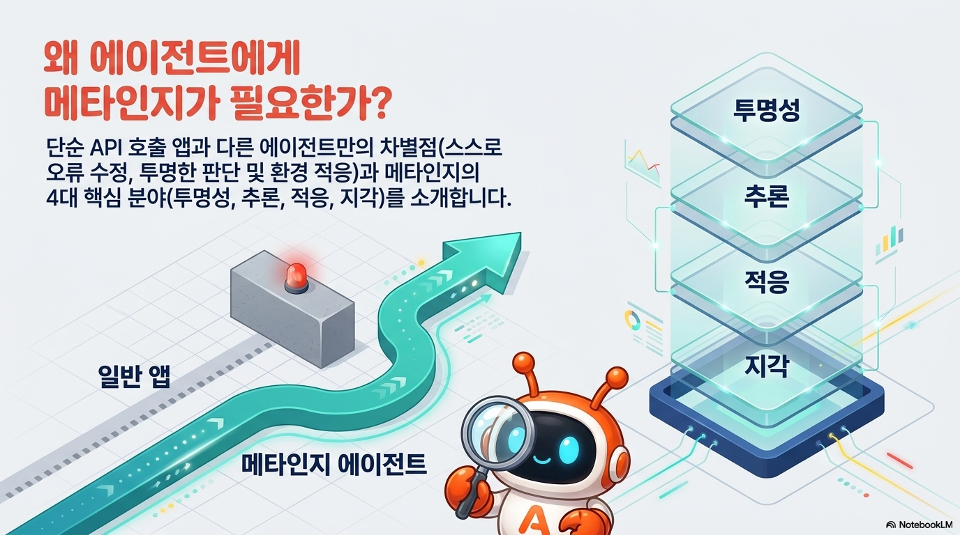
Notes:
그렇다면 왜 우리는 에이전트에게 굳이 이런 복잡한 메타인지를 부여해야 할까요? 단순히 일반적인 앱을 만드는 것과 에이전틱 시스템을 구축하는 것의 결정적인 차이는 바로 네 가지 핵심 역량인 투명성, 추론, 적응, 지각에 있습니다. 메타인지가 없는 시스템은 왜 그런 결론에 도달했는지 설명하지 못하는 블랙박스와 같습니다. 하지만 메타인지가 탑재되면 에이전트는 자신의 의사결정 과정을 투명하게 설명할 수 있게 됩니다. 또한 정보를 단순히 나열하는 수준을 넘어 여러 데이터를 합성하고 타당한 결정을 내리는 추론 능력이 극대화됩니다. 특히 비즈니스 환경은 끊임없이 변화합니다. 새로운 데이터가 유입되고 조건이 바뀔 때 에이전트가 고정된 명령문에만 의존한다면 곧바로 한계에 부딪힐 것입니다. 메타인지는 에이전트가 새로운 환경과 변화하는 조건에 유연하게 대응하게 만드는 적응력을 제공합니다. 마지막으로 환경에서 들어오는 데이터를 정확하게 인식하고 해석하는 지각 능력의 정밀도를 높여줍니다. 결국 메타인지는 에이전트가 단순한 도구를 넘어 스스로 성장하고 신뢰할 수 있는 파트너로 진화하기 위한 필수적인 엔진이라고 할 수 있습니다. 우리는 에이전트가 단순히 명령을 수행하는 것을 넘어 자신의 한계를 인지하고 그 한계를 극복하기 위해 전략을 수정하는 모습을 기대해야 합니다.

Slide 3
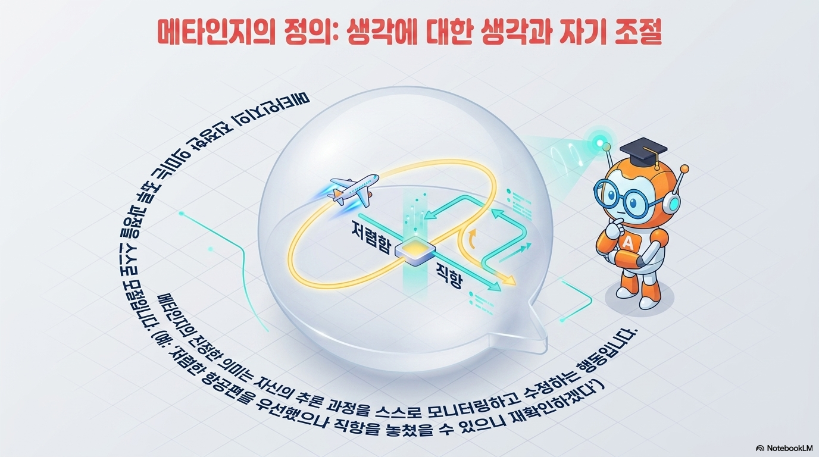
Notes:
이제 메타인지라는 개념을 좀 더 구체적으로 정의해 보겠습니다. 메타인지는 자신의 인지 과정에 대한 자기 인식과 자기 조절을 포함하는 고차원적인 인지 활동입니다. 에이아이의 영역에서 메타인지는 에이전트가 자신의 전략과 행동을 스스로 평가하고 필요에 따라 수정하는 권한을 갖는 것을 의미합니다. 예를 들어 항공편 예약 에이전트를 상상해 보십시오. 단순히 저렴한 비행기표를 찾는 것이 목적이라면 그것은 일반적인 검색 엔진과 다를 바 없습니다. 하지만 메타인지 에이전트는 다르게 행동합니다. 내가 지금 가격이 싼 표를 우선순위로 두었는데 혹시 직항 노선을 놓치고 있는 것은 아닐까 하고 스스로 질문을 던지며 자신의 선택 기준을 재확인합니다. 실제 코드 구현 사례를 보면 더욱 명확해집니다. 바르셀로나행 항공편을 찾는 에이전트가 있다고 가정해 봅시다. 사용자가 늦은 시간대를 선호한다고 했을 때 에이전트는 오후 10시 45분 항공편을 찾아냅니다. 그런데 사용자가 너무 늦다고 하며 가장 빠른 시간대를 요구하면 에이전트는 별도의 복잡한 계산 없이도 상황을 파악하여 오전 8시 30분 항공편으로 즉시 전환합니다. 나아가 에이전트는 사용자가 짧은 일정 때문에 스트레스를 받고 있다는 맥락까지 파악합니다. 그래서 첫 비행기와 다음 돌아오는 비행기 사이의 시간을 계산하여 그 안에 꼭 맞는 일정을 스스로 설계합니다. 이처럼 메타인지는 단순히 결과값을 내는 기능이 아니라 자신의 판단 근거를 끊임없이 되돌아보고 그 과정에서 발견된 오류나 미흡한 점을 스스로 교정해 나가는 일련의 지적인 성찰 과정입니다.

Slide 4
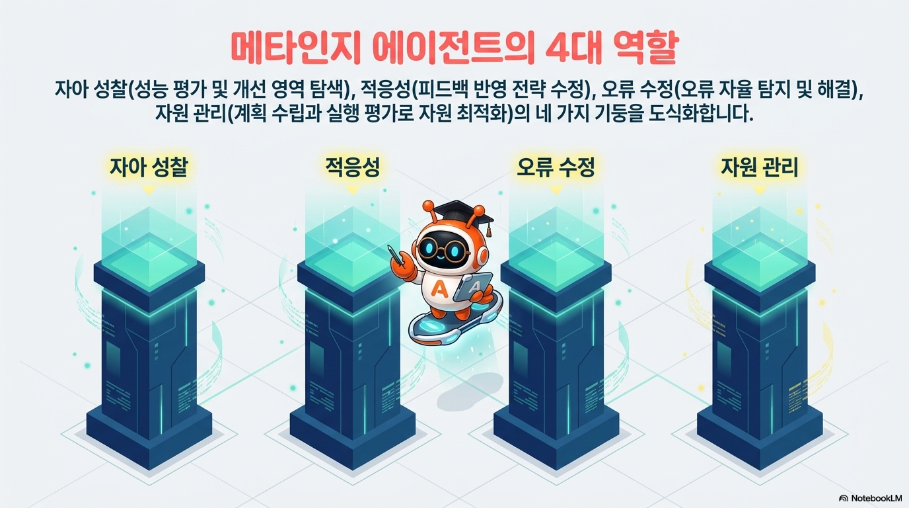
Notes:
메타인지 기능을 갖춘 에이전트는 크게 네 가지의 축을 중심으로 역할을 수행하며 성능을 최적화합니다. 첫 번째는 자아 성찰입니다. 에이전트는 자신의 작업 성과를 스스로 평가하고 개선이 필요한 영역을 정확히 짚어낼 수 있습니다. 내가 왜 지난번에 사용자에게 잘못된 호텔을 추천했는가라는 질문에 대해 가격에만 너무 치중했기 때문이라는 결론을 내리는 식입니다. 두 번째는 적응성입니다. 과거의 경험과 피드백을 통해 얻은 교훈을 바탕으로 변화하는 환경에 맞춰 자신의 실행 전략을 능동적으로 변경합니다. 세 번째는 오류 수정입니다. 에이전트는 외부의 개입 없이도 스스로 오류를 감지하고 자율적으로 수정하여 더 정확한 결과물을 산출합니다. 예약하려던 호텔이 만실인 것을 확인하면 즉시 대안을 찾고 그 과정에서 왜 실수가 발생했는지 분석합니다. 마지막으로 자원 관리입니다. 목표를 달성하기 위해 필요한 시간과 계산 비용 등을 고려하여 가장 효율적인 계획을 수립하고 실행 과정을 평가하여 자원 낭비를 최소화합니다. 이러한 네 가지 역할은 에이전트가 단순히 명령을 수행하는 단계를 넘어 목표 달성을 위해 자신의 모든 역량을 스스로 조율하는 고도의 운영 시스템으로 기능하게 만듭니다. 이는 마치 숙련된 전문가가 자신의 업무 프로세스를 계속해서 다듬어 나가는 과정과 매우 흡사합니다.

Slide 5
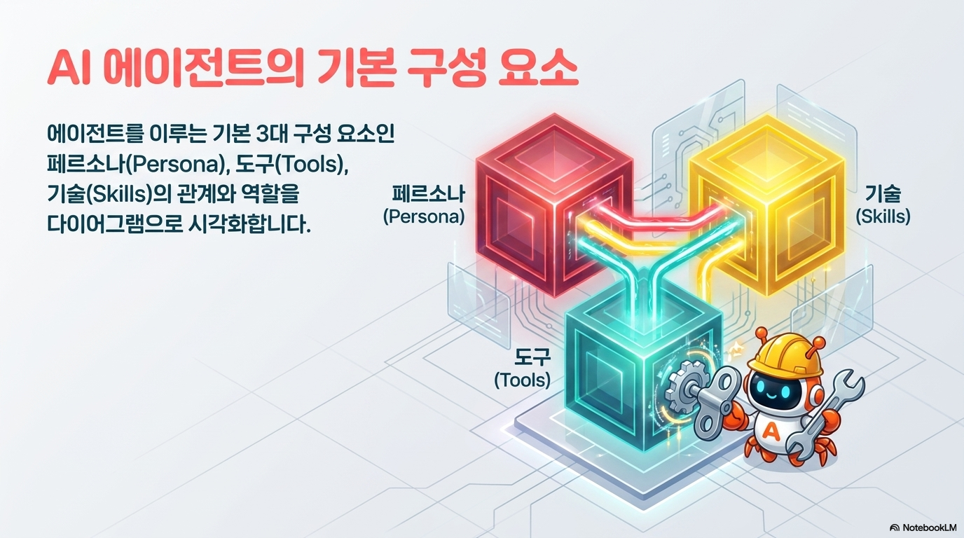
Notes:
메타인지라는 고차원적인 기능을 논하기 전에 에이전트를 구성하는 기본 뼈대를 이해할 필요가 있습니다. 에이아이 에이전트는 크게 페르소나, 도구, 기술이라는 세 가지 요소로 구성됩니다. 페르소나는 에이전트의 성격과 특성을 정의하며 사용자와 어떤 방식으로 소통할지를 결정합니다. 도구는 에이전트가 실제로 작업을 수행하기 위해 사용하는 각종 기능과 함수들을 의미하며 기술은 에이전트가 보유한 지식과 전문성을 뜻합니다. 교육적인 관점에서 볼 때 이 세 가지 요소가 유기적으로 결합될 때 비로소 하나의 전문가 단위 즉 엑스퍼티즈 유닛이 탄생합니다. 예를 들어 여행 계획 에이전트라면 단순히 정보를 검색하는 능력을 넘어 실시간 데이터를 반영하고 고객의 과거 여행 경로와 취향을 바탕으로 경로를 조정하는 등의 지능적인 활동이 이 구성 요소들의 상호작용을 통해 이루어집니다. 파리 여행을 계획할 때 에이전트는 자신의 기술을 사용해 박물관 정보를 찾고 도구를 사용해 예약 가능 여부를 확인하며 페르소나를 통해 친절하게 사용자에게 제안합니다. 이 기본 요소들이 유기적으로 맞물려 돌아가야만 그 위에 메타인지라는 성찰의 레이어를 얹어 에이전트의 완성도를 높일 수 있습니다. 기본기가 튼튼해야 자신의 행동을 돌아보는 성찰도 의미가 있기 때문입니다.

Slide 6
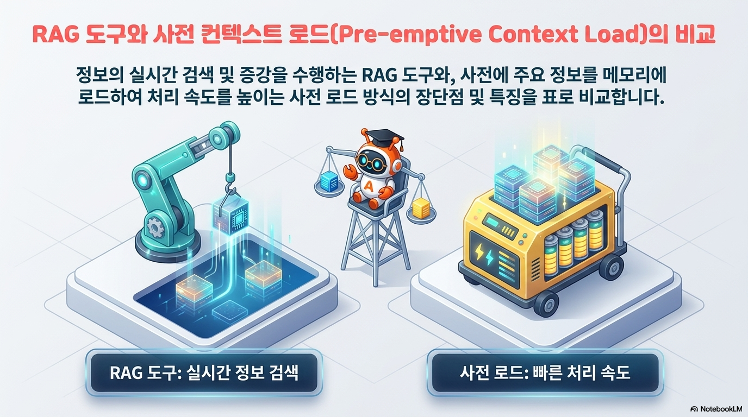
Notes:
에이전트가 정보를 처리하는 방식에는 크게 두 가지가 있습니다. 실시간으로 외부 지식을 검색해 오는 검색 증강 생성 방식인 RAG와 필요한 정보를 미리 시스템에 탑재해 두는 사전 컨텍스트 로드 방식입니다. 먼저 RAG는 쿼리가 발생할 때마다 외부 소스에서 관련 데이터를 가져와 모델의 응답을 보완합니다. 이는 최신 정보와 방대한 데이터를 다루기에 유리하지만 매번 검색 과정을 거쳐야 하므로 처리 속도가 다소 느릴 수 있다는 단점이 있습니다. 반면 사전 컨텍스트 로드 방식은 에이전트가 작업을 시작하기 전부터 배경 지식이나 필수 정보를 미리 메모리에 로드해 두는 형태입니다. 파리, 도쿄, 뉴욕 같은 주요 여행지의 국가, 통화, 언어, 주요 명소 정보를 미리 클래스 초기화 단계에서 딕셔너리 형태로 가지고 있는 에이전트를 상상해 보십시오. 사용자가 묻는 즉시 외부 검색 없이도 즉각적인 답변이 가능합니다. 이는 응답성 측면에서 매우 효율적이며 실시간 응답이 중요한 비즈니스 환경에서 강력한 장점을 가집니다. 메타인지 관점에서는 이 두 방식을 적절히 혼합하여 어떤 상황에서 실시간 검색을 수행하고 어떤 상황에서 내장된 지식을 사용할지 에이전트 스스로 결정하는 능력이 성능의 판도를 가릅니다.

Slide 7
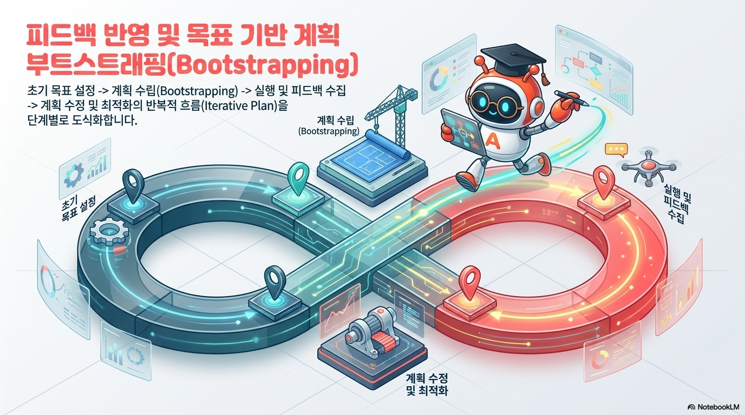
Notes:
에이전트의 성능 혁신은 단 한 번의 실행으로 이루어지지 않습니다. 초기 목표를 설정하고 이를 달성하기 위해 부트스트래핑 과정을 통해 계획을 수립한 뒤 실행과 피드백을 반복하는 반복적 계획 프로세스가 필수적입니다. 부트스트래핑이란 명확한 목표를 우선적으로 정의하고 이를 가이드라인 삼아 단계별로 계획을 구체화하는 기법입니다. 여행 계획 에이전트를 예로 들면 고객의 만족도를 극대화한다는 명확한 목표를 먼저 세웁니다. 에이전트는 처음부터 완벽한 계획을 세우지 못할 수도 있습니다. 하지만 일단 실행에 옮긴 뒤 그 결과에 대한 피드백을 수집하고 무엇이 잘못되었는지 분석하여 다음 단계에서 계획을 최적화합니다. 예산이 2,000달러인 고객을 위해 처음에는 단순한 관광지 위주로 계획을 세웠다가 고객이 문화 체험을 더 원한다는 피드백을 주면 에이전트는 기존 계획의 목적 함수를 수정하여 더 적합한 목적지로 계획을 갈아끼웁니다. 이처럼 완벽하지 않은 상태에서 시작해 끊임없는 반복과 피드백 수집을 통해 정답에 가까워지는 과정이야말로 메타인지 에이전트가 문제를 해결하는 진정한 방식입니다.

Slide 8
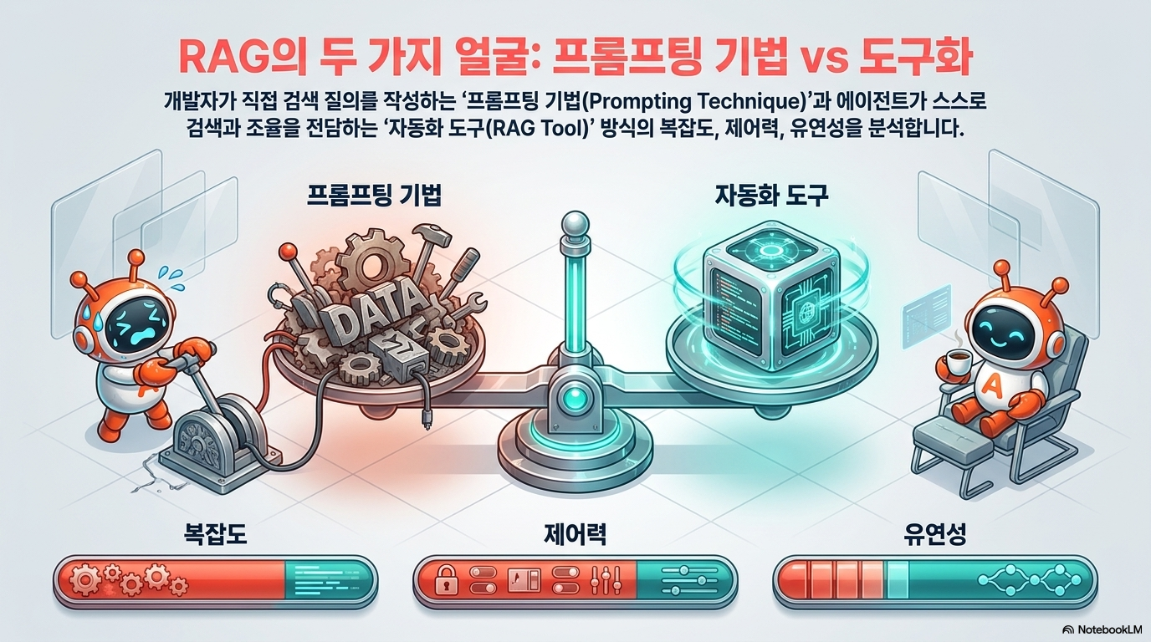
Notes:
RAG는 구현 방식에 따라 프롬프팅 기법과 자동화된 도구라는 두 가지 얼굴을 가집니다. 개발자가 수동으로 제어하는 프롬프팅 방식의 RAG는 특정 쿼리를 어떻게 구성할지 직접 설계하여 검색 과정을 세밀하게 가이드합니다. 예를 들어 파리의 박물관을 찾아라라는 구체적인 질문을 던져 정보를 얻어내는 방식입니다. 이는 제어력이 높고 특정 요구사항에 맞춘 맞춤형 검색이 가능하다는 장점이 있지만 매번 수동으로 프롬프트를 튜닝해야 하는 복잡함이 따릅니다. 반면 RAG를 하나의 독립된 도구로 시스템에 내장하면 에이전트는 사용자의 입력을 받자마자 자동으로 정보를 검색하고 응답을 생성하는 일련의 과정을 자율적으로 수행합니다. 이는 대규모 시스템에서 효율성을 극대화하며 개발자의 개입을 최소화할 수 있습니다. 메타인지 구현 관점에서 보면 에이전트가 스스로 상황에 맞춰 적절한 프롬프트를 생성해 검색할 것인지 아니면 표준화된 자동 도구를 호출할 것인지 판단하는 유연성이 필요합니다. 상황의 복잡도에 따라 스스로 제어 수준을 결정하는 것이죠.

Slide 9
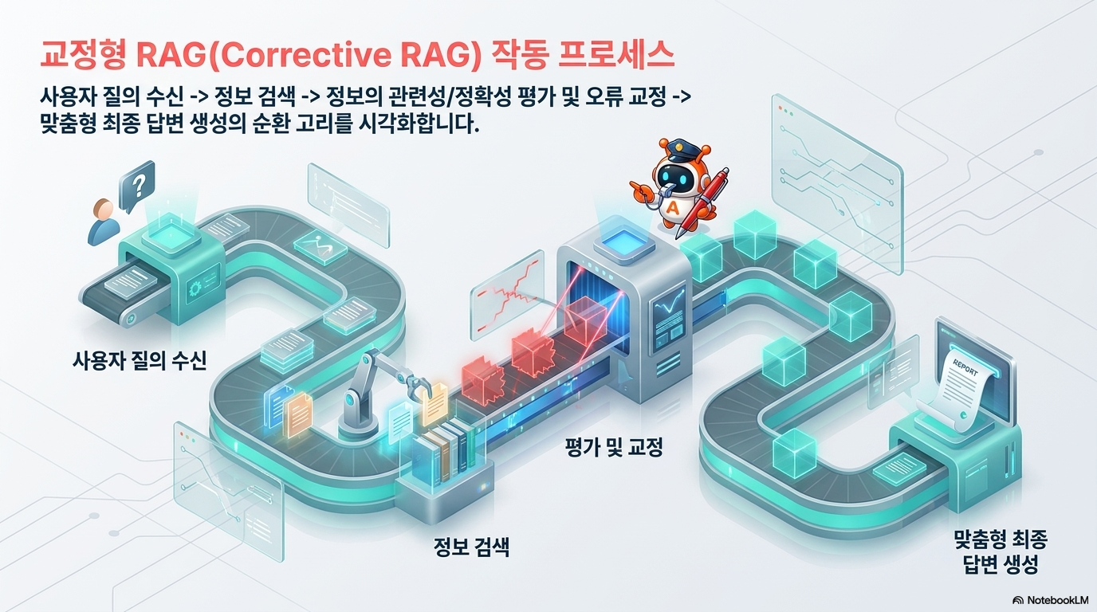
Notes:
에이전트가 자신의 실수를 바로잡는 구체적인 메커니즘 중 하나가 바로 교정형 RAG입니다. 이 시스템은 단순히 정보를 가져오는 데 그치지 않고 가져온 정보의 관련성과 정확성을 스스로 평가하는 순환 구조를 가집니다. 프로세스는 사용자의 질의를 받는 것으로 시작됩니다. 이후 검색 시스템이 데이터를 가져오면 에이전트는 이 정보가 질문에 정말로 적합한지 알고리즘을 통해 점수를 매깁니다. 이것이 바로 관련성 평가 단계입니다. 만약 정보가 부정확하거나 관련성이 특정 임계값보다 낮다고 판단되면 에이전트는 이를 그대로 답변에 쓰지 않습니다. 대신 즉시 검색 쿼리를 다시 생성하여 데이터를 보완하는 자기 교정 단계를 거칩니다. 오류를 그대로 방치하지 않고 스스로 검색 전략을 수정하여 최종적으로 가장 신뢰할 수 있는 답변을 생성해 내는 것입니다. 이러한 자기 교정 메커니즘은 에이전트가 내놓는 답변의 신뢰도를 획기적으로 높이는 원동력이 됩니다. 내가 찾은 정보가 틀렸을 수도 있다는 의심을 하고 이를 검증하는 절차를 거치는 것 이것이 기술적으로 구현된 메타인지의 모습입니다.

Slide 10
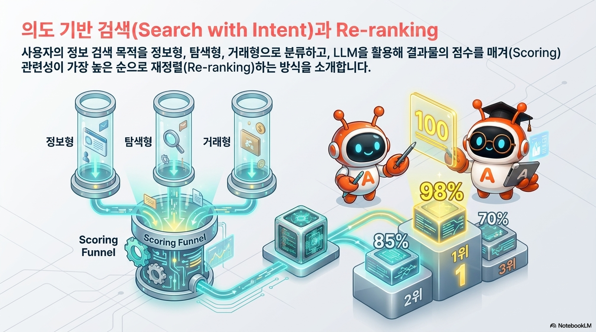
Notes:
단순한 키워드 매칭은 사용자의 진짜 의도를 파악하는 데 한계가 있습니다. 이를 해결하기 위해 메타인지 에이전트는 사용자의 의도를 정보형, 탐색형, 거래형으로 분류하는 의도 기반 검색 기술을 사용합니다. 사용자가 단순히 루브르 박물관에 대해 알고 싶은 것인지 아니면 공식 웹사이트에 접속하고 싶은 것인지 혹은 지금 바로 티켓을 예약하려는 것인지를 먼저 파악하는 것이죠. 이렇게 의도가 파악되면 대규모 언어 모델을 활용해 검색된 수많은 결과물에 점수를 매기는 스코어링 작업을 수행합니다. 이 과정에서 에이전트는 사용자의 과거 선호도와 현재 맥락을 고려하여 가장 가치 있는 정보를 최상단에 배치하는 재정렬 과정을 거칩니다. 예를 들어 여러 도시의 명소를 추천할 때 사용자의 문화적 관심사와 지리적 위치를 반영한 프롬프트를 생성하여 모델에 전달하고 그 결과에 따라 순위를 다시 매깁니다. 단순히 데이터를 나열하는 것이 아니라 사용자의 이면에 숨겨진 의도까지 읽어내어 가장 적합한 순서로 제안하는 것 이것이 바로 지능형 에이전트가 가진 기술적 차별성입니다.

Slide 11
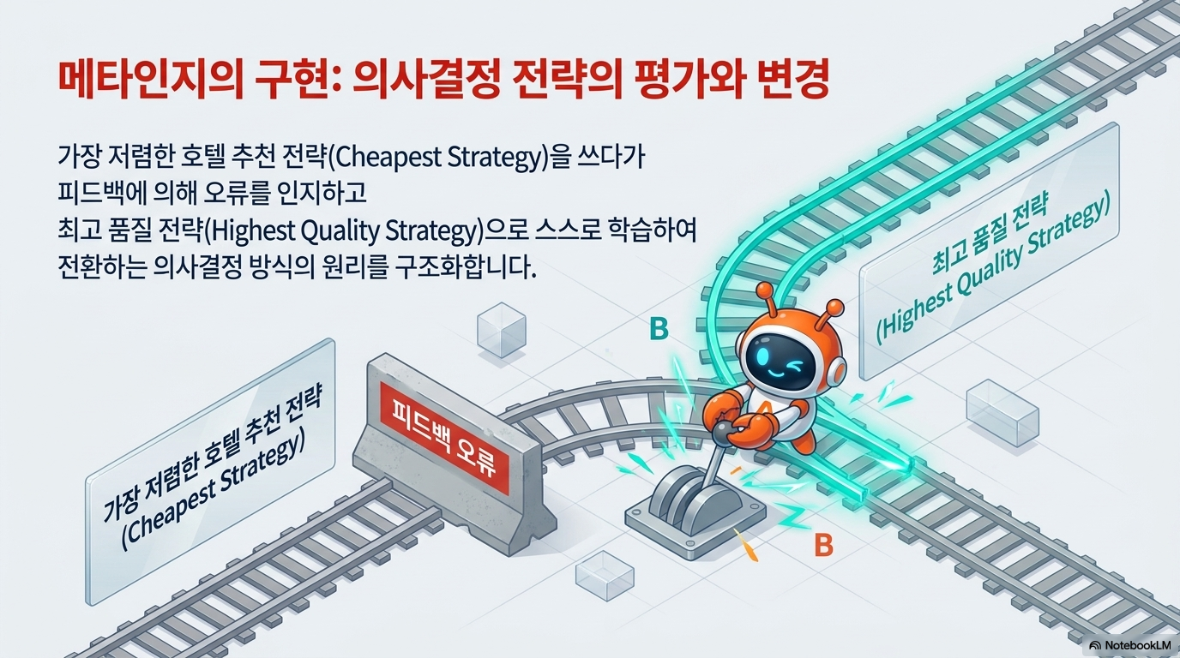
Notes:
메타인지가 실제로 어떻게 구현되는지 호텔 추천 사례를 통해 자세히 살펴보겠습니다. 처음 에이전트는 무조건 가장 저렴한 호텔을 추천하는 전략을 선택할 수 있습니다. 하지만 이 선택에 대해 사용자가 시설이 너무 낡았다거나 서비스가 불만족스럽다는 피드백을 준다면 에이전트는 단순히 다음 호텔을 찾는 것에 그치지 않고 자신의 전략 자체를 성찰하기 시작합니다. 내가 비용 절감에만 치중하느라 품질을 놓쳤구나라고 판단한 에이전트는 내부 로직을 수정합니다. 다음번 제안에서는 가장 저렴한 전략을 폐기하고 최고 품질 전략으로 스스로 의사결정 모드를 전환하는 것이죠. 이는 단순한 데이터 업데이트가 아니라 의사결정을 내리는 근본적인 논리 구조 자체를 바꾼 것입니다. 자신의 이전 선택이 실패했음을 인지하고 그 원인을 학습하여 더 나은 전략으로 갈아타는 이 과정이야말로 메타인지가 실전에서 발휘되는 가장 강력한 사례라고 할 수 있습니다. 실패를 통해 단순히 답을 바꾸는 것이 아니라 답을 구하는 공식 자체를 바꾸는 능력이 에이전트를 더 똑똑하게 만듭니다.

Slide 12
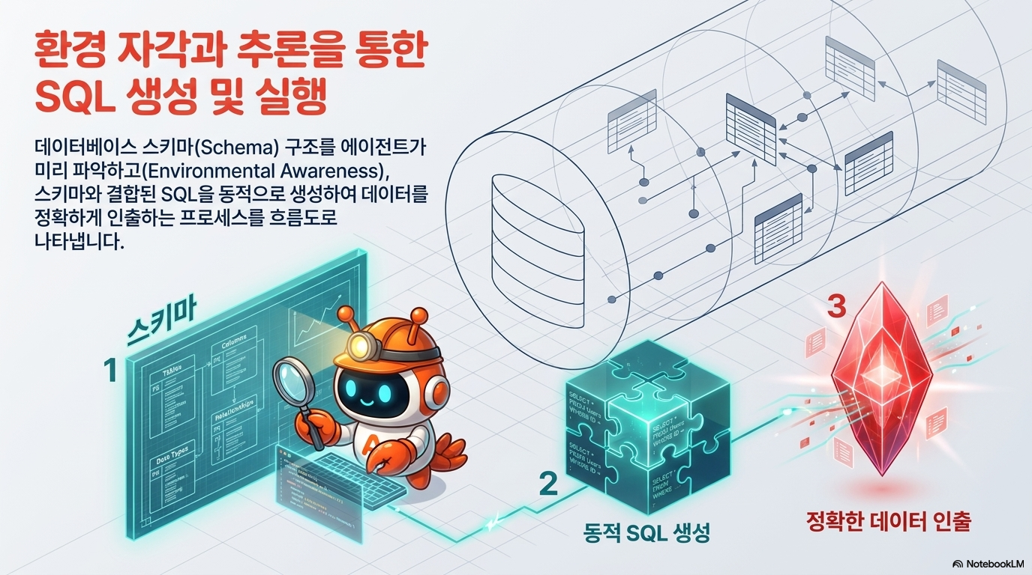
Notes:
에이전트는 단순히 텍스트를 생성하는 존재를 넘어 데이터베이스와 직접 상호작용하며 환경을 자각하는 단계로 나아갑니다. 우리는 이를 환경 자각이라고 부릅니다. 예를 들어 에이전트가 데이터베이스의 스키마 구조를 미리 파악하고 있다면 이를 바탕으로 사용자의 자연어 질문을 동적인 SQL 쿼리로 직접 변환할 수 있습니다. 특히 에이전트는 테이블 내의 특정 필드인 선호하는 항목이나 기피하는 항목 같은 데이터 구조를 이해하고 이를 추론에 활용합니다. 사용자가 특정 항공사를 싫어한다는 정보가 데이터베이스의 기피 필드에 있다면 에이전트는 SQL을 생성할 때 해당 조건을 자동으로 포함하여 쿼리를 짭니다. 실행 결과가 예상과 다르거나 오류가 발생하면 에이전트는 스스로 쿼리를 수정하며 완성도를 높입니다. 데이터 인출 구조에 대한 전문 지식을 갖춘 에이전트가 스스로 코드를 짜고 실행하며 그 결과의 유효성까지 검증하는 이 프로세스는 복잡한 데이터 분석 업무에서 에이전트의 효용성을 극대화합니다. 추론을 통해 데이터의 연결 고리를 찾고 이를 기술적으로 구현해 내는 능력은 메타인지 에이전트만이 가진 고도의 기술적 자산입니다.

Slide 13
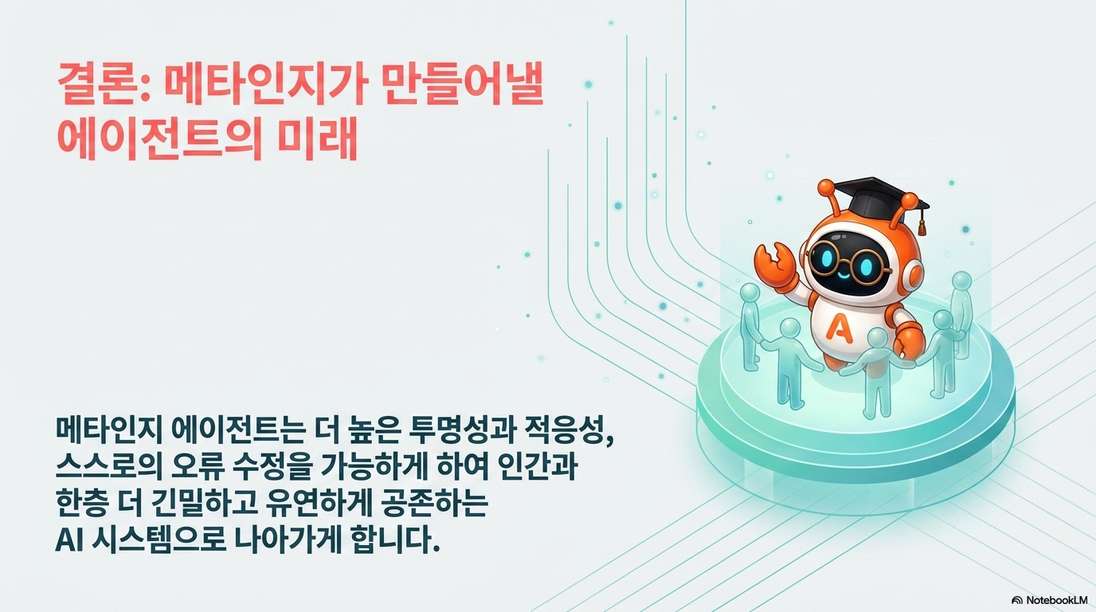
Notes:
이제 강연을 마무리하겠습니다. 지금까지 살펴본 것처럼 메타인지란 단순히 코드를 실행하는 수준을 넘어 에이아이와 인간이 유연하게 공존할 수 있게 만드는 열쇠입니다. 자신의 사고 과정을 투명하게 공개하고 환경 변화에 맞춰 스스로를 최적화하며 오류를 자율적으로 수정하는 에이전트는 더 이상 단순한 도구가 아닙니다. 바르셀로나에서 파리로 이어지는 여정에서 사용자의 취향을 기억하고 과거의 실수를 반복하지 않기 위해 전략을 수정하는 에이전트의 모습에서 우리는 미래 인공지능의 청사진을 보았습니다. 투명성, 적응성 그리고 자율적 오류 수정 능력을 갖춘 미래의 에이전트는 시간이 흐를수록 더 똑똑해지고 더 신뢰할 수 있는 동반자가 될 것입니다. 우리가 메타인지 기반의 설계 패턴을 깊이 이해하고 적용할 때 인공지능은 비로소 인간의 의도를 깊이 이해하고 스스로의 한계를 넘어서는 진정한 지능체로 거듭날 것입니다. 오늘 이 강연이 여러분이 만들 미래의 에이전트에 강력한 혁신의 영감을 주었기를 바랍니다. 경청해 주셔서 감사합니다.

